Slide 1
中毒窒息事故案例和知识讲解
博富特咨询
全面
专业
实用

Slide 2
关于博富特
博富特培训已拥有专业且强大的培训师团队-旗下培训师都拥有丰富的国际大公司生产一线及管理岗位工作经验，接受过系统的培训师培训、训练及能力评估，能够开发并讲授从高层管理到基层安全技术、技能培训等一系列课程。
我们致力于为客户提供高品质且实用性强的培训服务，为企业提供有效且针对性强的定制性培训服务，满足不同行业、不同人群的培训需求。
博富特认为：一个好的培训课程起始于一个好的设计,课程设计注重培训目的、培训对象、逻辑关系、各章节具体产出和培训方法应用等关键问题。

Slide 3
中毒窒息
事故预防
教育专题

Slide 4
目录
CONTENTS
1
案例分析
2
知识介绍

Slide 5
事故案例
2015年10月29日16时59分，承包商的施工人员陈某A、陈某B、陈某C与蒋某等共7人到达加油站，告知加油站工作人员要进行2#油罐清罐作业，并出示施工进场确认表、一级用火作业票、临时用电作业票、进入受限空间作业票等施工手续。17时13分，加油站当班计量员丁某打电话向在外培训的站长报告，站长指示丁某先给施工人员进行安全教育培训，并立即返回加油站。丁某在加油站现场对施工人员进行安全教育并将试卷交予陈某A。同时，施工人员开始卸车、接电、调试电动送风长管空气呼吸器（以下简称空气呼吸器）、开2#油罐人孔和拆除潜油泵等工作。17时40分，站长返回加油站，要求施工人员落实罐内通风置换、气体检测、罐内照明等安全措施，陈某A认为没必要，仅使用空气呼吸器进入罐内作业没有问题。站长随即向范某电话汇报现场情况，范某电话指示陈某A，时间已晚，不赞成继续作业，陈某A认为没有问题，仍继续作业。18时左右，施工人员蒋某佩戴空气呼吸器和安全绳进入2#油罐内进行清罐作业，施工人员陈某B站在油罐操作井口把住蒋某的安全绳和导气软管进行保护。18时19分左右，站在操作井口的陈某B和陈某C注意到蒋某在罐内不断地尝试将导气软管与流量阀进行对接，并向油罐的另一端移动，随即呼喊蒋某上来，并从井口放下梯子，同时位于井口旁的施工队及加油站人员试图用安全绳将蒋某拖出，但没有拖动。约1分钟后，蒋某倒在罐底。事故造成蒋某中毒窒息死亡。
某加油站承包商中毒窒息事故 1人死亡

Slide 6
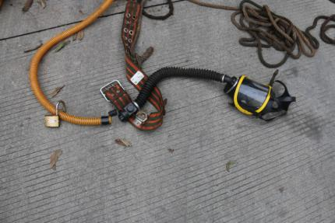
事故原因分析
直接原因
（1）违章作业
施工人员集体违章，在未进行油罐内可燃气体浓度、氧含量检测的情况下，只佩戴长期失检的空气呼吸器进入罐内实施清罐作业，作业过程中，因空气呼吸器导气软管与流量阀接口处断裂、脱落，而吸入高浓度油气，终因施救时间过长，导致中毒/窒息死亡。
（2）安全防护设施失效
施工人员在罐底作业过程中，不慎将安全绳和导气软管缠绕在罐内的三角支架上，致使导气软管与流量阀接口处断开，吸入大量油气，丧失自救能力；监护人员因安全绳缠死、备用呼吸器不完好，无法施救。
空气呼吸器导气软管与流量阀接口处断裂

Slide 7
事故原因分析
间接原因
（1）违规开具作业票。在一级用火作业票、进入受限空间作业票、临时用电作业票办理期间，业主的审批人员均没有到现场对作业票中的安全技术措施进行确认，作业票上所有审查意见都是在业主办公大楼签署或代签。
（2）施工方案审查不严。业主对施工方案的审查流于形式，对方案中存在的“未进行风险识别、未制定防范措施”等问题视而不改，业主零售部在未到现场确认的情况下，签署施工组织设计（方案）审批表。
（3）安全技术交底不实。业主与承包商施工单位仅在机关大楼进行书面交底，作业前，也未在现场组织全体施工人员、监护人员进行安全技术交底。
（4）加油站收购把关不严。该加油站为2002年3月收购，收购手续不齐全、基础资料缺失，其中2#油罐详细情况无人知晓，在编写施工方案、安全技术交底、应急预案时，导致风险识别及安全措施落实不到位、针对性不强。
汽提塔塔底泵密封失效，泄漏着火。通过对泵解体检查，轴承损坏是密封快速失效的主因。机泵在高速运转过程中由于轴承严重损坏，设备产生剧烈震动，导致机械双密封失效，介质泄漏，遇轴承体摩擦产生的高温引发着火。

Slide 8
事故原因分析
5）承包商准入标准低。在承包商安全准入环节，资格预审流于形式，重文件审核，轻能力审核，对承包商入场前的安全培训不到位，安全考试替考，没有进行实际技能考核，施工进场前的设备机具检查缺失，由此导致未经培训，教育水平、安全技能很低，安全意识很差的施工队伍携带存在严重缺陷的个体防护器材入场施工。
（6）安全监管失职。没有认真组织作业现场风险识别，导致承包商施工方案中没有风险识别的相关要求，未识别出中毒、窒息的风险，未制定相关的防范措施；对承包商应急预案审查不严，承包商所编制的应急预案中，应急组织机构不全，无应急联动机制；现场安全监管不力，导致承包商员工严重违章施工。

Slide 9
事故教训
（1）立即组织开展承包商安全专项检查。重点对施工合同签订、施工进场条件确认、作业票签发等薄弱环节和突出问题进行检查和整顿。严格按照创建“平安工地”检查标准整改，凡达不到整改要求的一律停工。
（2）强化施工作业现场监护人员的责任落实。针对施工作业现场监护人员监管能力欠缺以及对直接作业环节安全监管制度执行不到位的问题，对正在开工工地现场监护人进行专题培训，明确培训内容，使现场监护人清楚地了解自己的监护内容，知道未履行职责应承担的责任。
（3）重点整改作业票证规范问题。针对施工作业票证填写不规范、签发不规范的问题，按照总公司直接作业许可安全管理规定，对作业票填写及签发等相关事项再次进行检查梳理。
（4）规范施工作业危害识别管理。针对施工作业危害识别不规范，风险排查不彻底的问题，在施工作业过程中开展作业安全分析（JSA），组织进行施工作业危害识别、填写施工危害识别表，明确危害识别工作要求，并列出主要施工作业危害识别项目以及应对措施清单，现场管理人员严格检查监督。

Slide 10
目录
CONTENTS
1
案例分析
2
知识介绍

Slide 11
知识介绍
人体过量或大量接触化学毒物，引发组织结构和功能损害、代谢障碍而发生疾病或死亡者，称为中毒。因外界氧气不足或其他气体过多或者呼吸系统发生障碍而呼吸困难甚至呼吸停止，称为窒息。结合石油化工企业实际情况，在此重点介绍窒息性气体引发的中毒窒息。

Slide 12
中毒窒息事故的预防
中毒窒息事故的预防
窒息性气体是指经吸入使人体产生缺氧而直接引起窒息作用的气体。主要致病环节都是引起人体缺氧。依其作用机理可分为两大类：
单纯窒息性气体
其本身毒性很低或属惰性气体，如氮气、氩气、甲烷、二氧化碳、乙烷、水蒸气等。
化学窒息性气体
吸入能对血液或组织产生特殊的化学作用，使血液运送氧的能力或组织利用氧的能力发生障碍，引起组织缺氧或细胞内窒息的气体。
化学窒息性气体依据中毒机制的不同分为两类:
★ 血液窒息性气体：如一氧化碳等。这类气体可阻碍血红蛋白与氧的结合，影响血液氧的运输，从而导致人体缺氧，发生窒息。
★ 细胞窒息性气体：如硫化氢、氰化氢等。这类毒物主要是抑制细胞内的呼吸酶，从而阻碍细胞对氧的利用，使人体发生细胞内“窒息”。

Slide 13
较易发生中毒窒息事故的场所
较易发生中毒窒息事故的场所
发生中毒窒息的主要原因是有害气体的泄漏、管线串料、大量有害气体沉积挥发或因氮封等原因导致局部环境中的氧含量低、有害气体增加，另外，在密闭、半密闭空间易发生中毒窒息事故，如船舱、储罐、反应塔、压力容器、浮筒、管道及槽车等。

Slide 14
防止中毒窒息的措施
防止中毒窒息的措施
1）对从事有毒作业 、有窒息危险作业人员，必须进行防毒急救安全知识教育，其内容应包括所从事作业的安全知识、有毒有害气体的危害性、紧急情况下的处理和救护方法等。
2）进入受限空间作业，必须对作业环境的氧含量、可燃气体含量、有毒气体含量进行分析。
受限空间容积较大时，应对上、中、下各部位取样分析，保证受限空间内部任何部位的可燃气体浓度和氧含量合格（当可燃气体爆炸下限大于4 %时，其被测浓度不大于0.5 %为合格；爆炸下限小于4 %时，其被测浓度不大于0.2 %为合格；氧含量19.5 %～23.5 ％为合格），有毒有害物质不得超过国家规定的“车间空气中有毒物质最高容许浓度”指标（H2S最高允许浓度不得大于10 mg／m3）；受限空间内温度宜在常温左右。监测结果如有1项不合格，应立即停止作业。作业人员进入受限空间要佩戴便携式气体报警仪，作业中应定时监测，至少每2 h监测一次，如监测分析结果有明显变化，则应加大监测频率。对可能释放有害物质的受限空间，应连续监测，情况异常时应立即停止作业，撤离人员，对现场进行处理，分析合格后方可恢复作业。
3）在有毒场所作业时，必须佩戴防护用具，必须有人监护。
进入高风险区域巡检、排凝、仪表调校、采样、清罐等作业时，作业人员应佩戴符合要求的防护用品，携带便携式报警仪，2人同行，1人作业1人监护。

Slide 15
事故案例
某公司因电网故障造成全厂停车，催化、焦化等装置紧急放空，气柜水封被冲破，在关闭气柜入口手阀时，含硫瓦斯逸出。由于未佩戴合适的防护用品，1人中毒死亡。

Slide 16
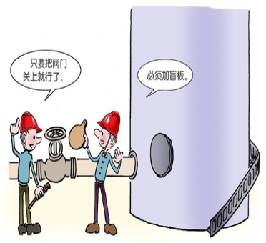
防止中毒窒息的措施
防止中毒窒息的措施
4）进入缺氧或有毒气体设备内作业时，应切实做好工艺处理工作，将受限空间吹扫、蒸煮、置换合格；对所有与其相连且可能存在可燃可爆、有毒有害物料的管线、阀门加盲板隔离，不得以关闭阀门代替安装盲板。盲板处应挂标识牌。
5）要充分认识到氮气等单纯窒息性气体的危害。
氮气无色、无味、无毒、不可燃，作为一种惰性气体被广泛应用于系统吹扫置换，防止可燃油气与空气形成爆炸性混合物而发生事故。但是氮气“无毒”并不是“无害”。过量的氮气会剥夺人类赖以生存的氧气，导致窒息，甚至在几秒内就可以导致人员死亡。据有关数据，当氧含量降低到4 %-6 %（V/V）时，人在40秒之内就会昏迷、抽搐、呼吸停止而导致死亡。氮气是一种“隐形杀手”，可以在无任何征兆的情况下致人死地，所以一定要高度重视氮气的危害。

Slide 17
事故案例
一名操作工打开反应器人孔盖采集反应器中气体的样品。此时反应器正在进行氮气吹扫。结果因氮气窒息掉入人孔而导致死亡。当时他独自一人在进行取样作业，既无监护人员也没有人警告过他反应器内缺氧以及需要使用呼吸器。说明对于从富氮的环境中取样存在哪些风险和需要哪些防护措施评估不充分。

Slide 18
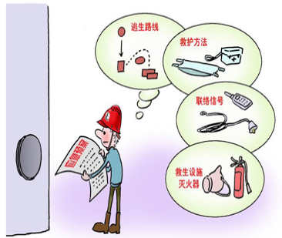
防止中毒窒息的措施
防止中毒窒息的措施
6）在有毒或有窒息危险的岗位，要制定应急救援预案，配备相应的防护器具。应急预案的内容应包括作业人员紧急状况时的逃生路线和救护方法，现场应配备救生设施等，作业人员应熟知应急预案内容。受限空间作业的现场要配备一定数量符合规定的应急救护器具（包括空气呼吸器、供风式防护面具、救生绳等），出入口内外不得有障碍物，保证其畅通无阻，便于人员出入和抢救疏散。

Slide 19
事故案例
某装置氨吸收制冷区的安全阀忽然起跳，大量液态氨泄漏。事发现场的某建设公司34人中，当时院内7人迅速撤离；会议室内20人正在吃饭，由于会议室密封不严，氨气在室内迅速蔓延，室内人员当机立断，先用大锤、后用管子将铁皮房后面砸开、撤离；集装箱办公室内7人发现危险情况后，分别用沾水毛巾等捂住口鼻开始逃离现场。
原因分析
装置安全阀起跳是事故发生的直接原因。氨气泄漏后，该建设公司项目部没有及时采取撤离措施，延误了最佳的撤离时间，加上保运人员无人指挥，人员撤离时惊慌失措，使受害范围和程度加大；进入保运前，没有组织针对性教育，没有识别出毒害气体泄漏这一风险；应急预案针对性不强，没有组织现场演练。

Slide 20
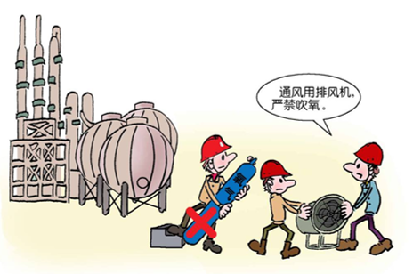
防止中毒窒息的措施
防止中毒窒息的措施
7） 对有毒、有害场所的有毒介质浓度，要定期检测，确保符合国家标准。
进入受限空间作业时，为保证空气流通和人员呼吸需要，可采用自然通风，必要时采取强制通风，严禁向内充氧气。进入受限空间内的作业人员每次工作时间不宜过长，应轮换作业或休息。
8） 对各类有毒物品和防毒器具必须有专人管理，并定期检查；涉及和检测毒害物质的设备、仪器要定期检查，保持完好。
9）健全有毒有害物质管理制度，并严格执行。长期达不到规定卫生标准的作业场所，应停止作业。浓度超过国家职业接触限值或曾发生中毒的作业场所，应作为重点隐患点进行整改或监控。

Slide 21
事故案例
某公司排水车间CPI装置东侧一排油泥井的排水管线因检修后管口没有恢复疏通造成排水线不通，安排承包商人员王某、丁某进行疏通，在未开具受限空间作业许可证、未配备防护用品的情况下即开始作业。作业过程中，因污水流入井底，释放出大量硫化氢，王某晕倒，丁某见状呼救，在附近作业的本单位临时工李某等3人赶来救援，李某在没有佩戴任何防护用品的情况下下井救人，也晕倒在井下，随后另一名临时工用绳索拴在腰上下井救人也晕倒在井下，随即被救上来。事故造成王某、李某两人死亡。
（1）作业人员未开具作业许可证、未进行监测分析、不佩戴防护用品进入油泥井底进行作业。
（2）对外来施工人员的安全培训教育不到位，导致现场救援人员缺乏应急救援常识，在未佩戴防护器具的情况下，相继下井救人。
（3）作业单位和项目所在单位现场监督管理不到位。
原因分析

Slide 22
中毒窒息应急处置
中毒窒息应急处置
近年来，因为应急救援缺乏针对性、平时演练不够、救援器材不能满足要求，员工缺乏应急救援知识，盲目施救等原因，导致伤亡事故扩大的案例屡见不鲜，教训极其深刻，因此掌握一定的卫生保健、急救、互救知识，对受伤害人员进行及时和正确的救治，往往可以减轻伤害程度甚至挽救生命，同时为医护人员的到来争取时间。

Slide 23
中毒窒息应急处置
有毒气体泄漏时的逃生与急救
1）自救
在可能或确已发生有毒气体泄漏的作业场所，当突然出现头晕、头疼、恶心、无力等症状时，必须想到有发生中毒的可能性，此刻应憋住气，迅速逆风跑出危险区。如遇风向与火源、毒源方向相同时，应往侧面方向跑；如果是在无围栏的高处，以最快的速度抓住东西或趴倒在上风侧，尽量避免坠落；如有可能，尽快启用报警设施，同时，迅速将身边能利用的衣服、毛巾、口罩等用水浸湿后，捂住口鼻脱离现场，以免吸入有毒气体。
2）互救
救援人员首先摸清被救者所处的环境，要选择合适的防毒面具，在做好防护的前提下将中毒者救出至空气新鲜处。救援人员应从上风、上坡处接近现场，严禁盲目进入。

Slide 24
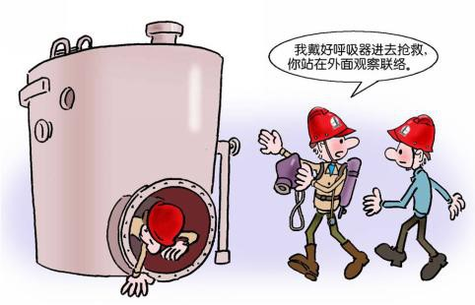
中毒窒息应急处置
受限空间作业中毒窒息的急救
出现有人中毒、窒息的紧急情况，在场的领导应主动负责指挥，抢救人员必须佩戴隔离式防护面具进入设备，并至少有一人在外部做联络工作。这一点非常重要，发生事故后抢救工作理应分秒必争，但须沉着冷静并正确处理，不能盲目抢救，各行业都曾经发生过多起因施救不当造成伤亡扩大的事故。受害者撤离现场后，可采用一些简单的方法如人工呼吸等进行抢救。

Slide 25
事故案例
2006年2月20日，某化建公司马某、余某、赵某、史某到合成氨装置火炬系统检查蒸汽伴热系统封堵情况。当检查卧式阻火器水封罐罐内是否有漏点时，余某与赵某卸开人孔盖，余某先下到罐内进行检查，晕倒在罐内。赵某发现后钻进罐救人又晕倒在罐内，马某随后拴上绳索进入罐内再次试图救人，也晕倒在罐内。史某发现后呼救，现场两名员工将马某拖出后报警，其他人员赶到现场后将余某和赵某抬出，3人均因氮气窒息死亡。
原因分析
（1）进罐作业前，未办理相应票证，未进行危害辨识，未做气体分析，属违章作业。
（2）急救错误，盲目救援造成事故扩大。

Slide 26
感谢聆听
资源整合，产品服务
↓↓↓
公司官网 | http://www.bofety.com/
如需进一步沟通
↓↓↓
联系我们 | 15250014332 / 0512-68637852
扫码关注我们
获取第一手安全资讯
微信公众号
抖音

